Slide 1
الإشارة الى أدوات الطعام
مقدم الهدف
هيفاء العرياني

Slide 2
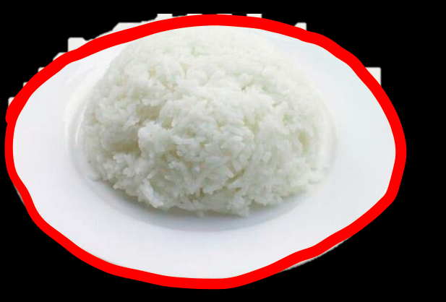
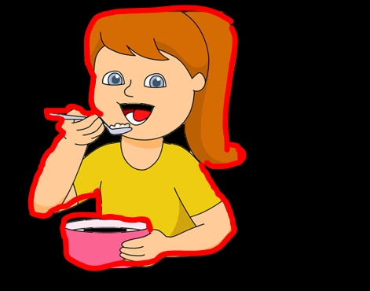
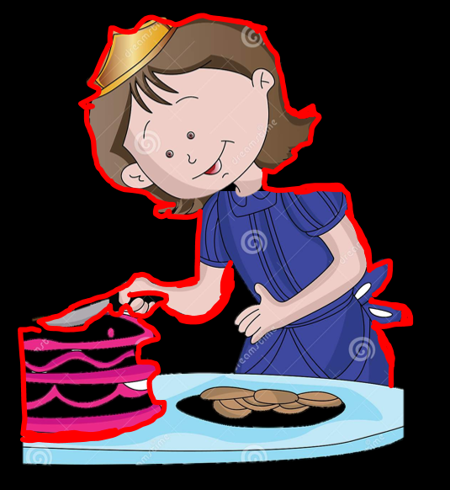
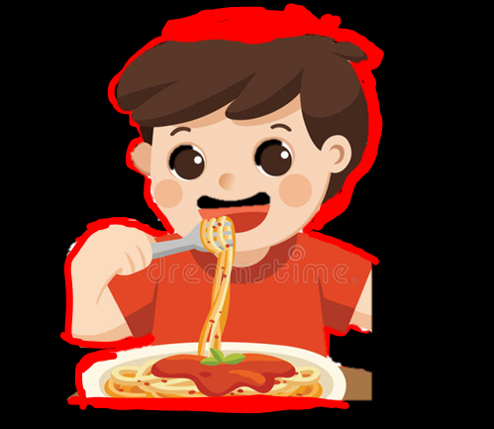
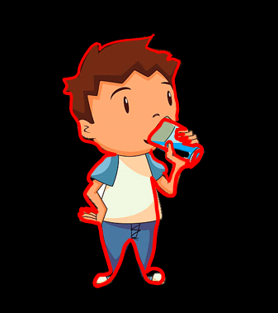
المراجعة:أ. امنه | الإعداد : هيفاء العرياني | الإشارة الى أدوات الطعام رقم الهدف : 593 | الهدف
الفئة العمرية: 3-15 | مستوى الشدة: شديدة | نوع الاعاقة: الاعاقة الشديدة | بيانات الهدف
عنوان الدرس : وحدة الطعام 1- تضع الأم الأرز في صحن 2- تأكل ريم الأرز بالملعقة 3- تقطع هند الكعك بالسكين 4- يأكل حمد النودلز بالشوكة 5- يشرب راشد الماء في كوب |  |  | كتاب الطالب

Slide 3
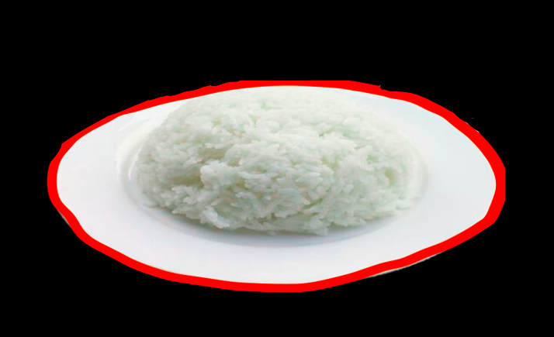
1- يجب ان المعلم يشير الى الصحن ويقول : تضع الأم الأرز في صحن

Slide 4
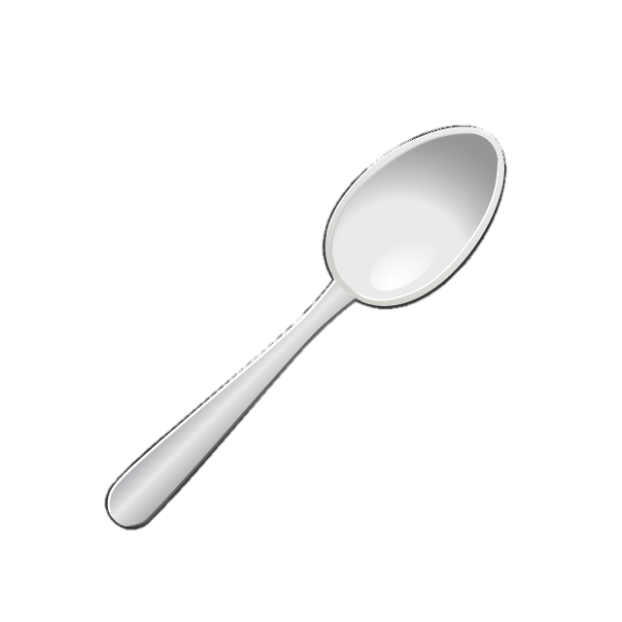
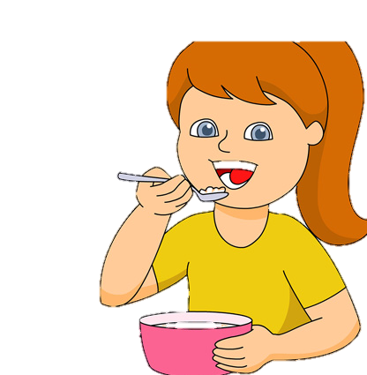
2- يجب على المعلم ان يشير الى الملعقة ويقول : تأكل ريم الأرز بالملعقة

Slide 5
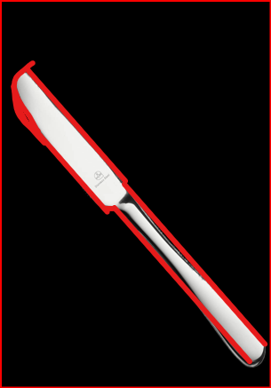
3- يجب على المعلم ان يشير الى السكين ويقول: تقطع هند الكعك بالسكين

Slide 6
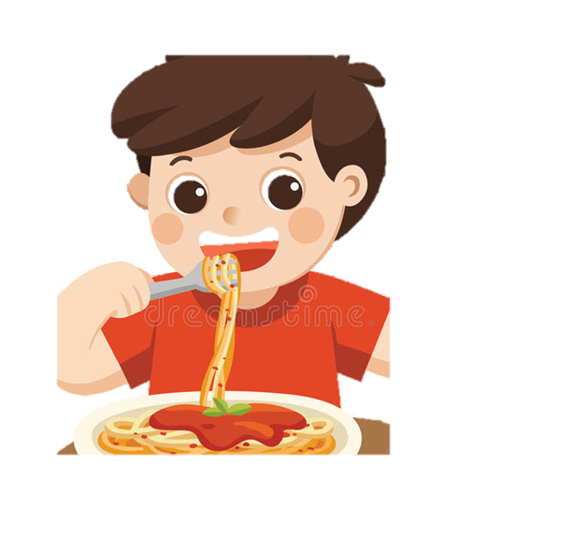
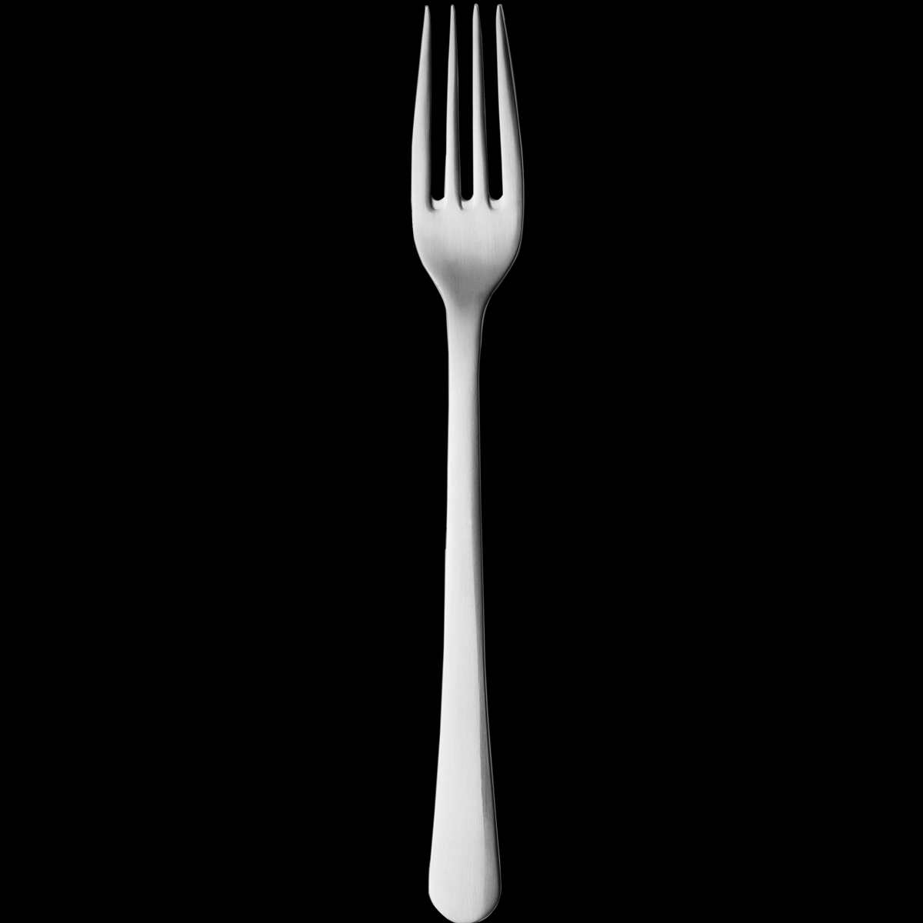
4- يجب على المعلم ان يشير الى الشوكة ويقول: يأكل حمد النودلز بالشوكة

Slide 7
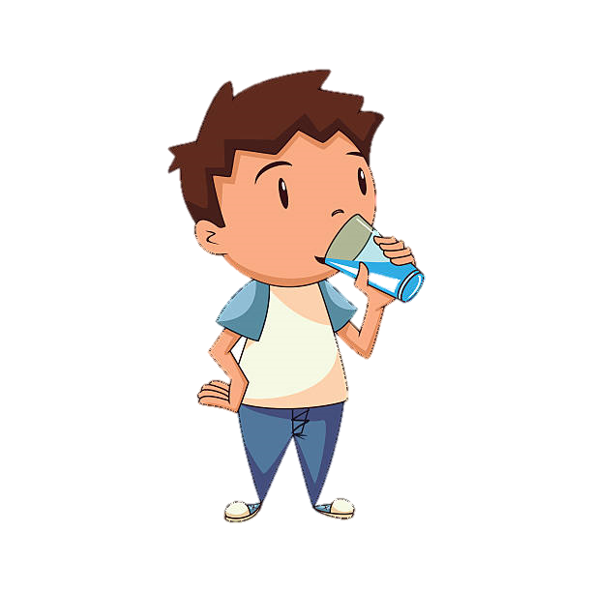
5- يجب على المعلم ان يشير الى الكوب ويقول : يشرب حمد الماء في كوب

Slide 8
الإشارة إلى أدوات الطعام | الهدف
انشطه مهارية | المكونات
ا ستراتيجيات التعليم: 1- التواصل التبادلي بالصور ان يقوم الطالب بالتعرف على صور أدوات المائدة 2- تعزيز التواصل الاجتماعي " الصور -إيمائي - لفظي " : ان يربط الطالب صورة الطعام بالأداة المناسبة 3-النمذجة والمحاكاة أن يقوم المعلم بتطبيق الدرس مع الطالب 3- التعلم عن طريق الموسيقى و الأغاني Super simple learning يسمع و يشاهد الطالب الاغنية للاستمتاع و التقليد. https://www.youtube.com/watch?v=pfB1bC2YMRc | المقدمة

Slide 9
الأنشطة الصفية: 1- ان يقوم المعلم بعرض صورة أدوات الطعام للطالب 2- ان يطلب المعلم من الطالب ان يشير الى أدوات الطعام(السكين) 3- ان يطلب المعلم من الطالب ان يشير الى أدوات الطعام (الصحن) 4- ان يطلب المعلم من الطالب يضع دائرة على أدوات الطعام 5- ان يطلب المعلم من الطالب تلوين الملعقة والشوكة | كتاب الطالب

Slide 10
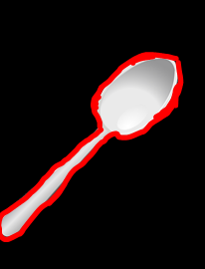
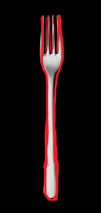
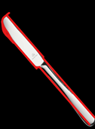
1- ان يعرض المعلم الادوات الطعام للطالب

Slide 11
2- يطلب معلم من الطالب ان يشير الى ادوات الطعام (السكين )

Slide 12
3- يطلب معلم من الطالب ان يشير الى ادوات الطعام (الصحن)

Slide 13
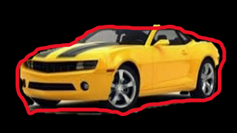
3- ضع دائرة على الادوات الطعام فقط

Slide 14
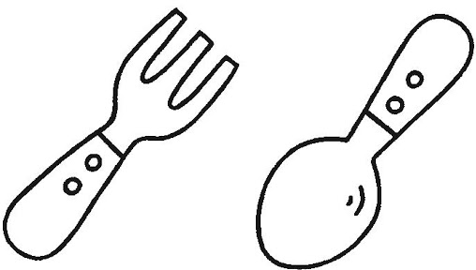
5- ان يطلب المعلم من الطالب تلوين الملعقة والشوكة

Slide 15
الحصة الدراسية: الهدف الرئيسي: -التعرف على أدوات الطعام 1- قراءة الدرس بطريقة معبرة للطلبة عدة مرات مع الإشارة إلى الصور في كتاب دليل الطالب. 2- تنفيذ التمارين والأنشطة الصفية في كتاب دليل الطالب. النشاط الرياضي: عمل مسابقة رياضية من يجمع عدد اكبر من الاكواب البلاستيكية النشاط الفني: صنع ادوات الطعام سكين او المعلقة باستخدام اعادة تدوير نشاط موسيقي: سماع انشودة عن اداب الطعام https://www.youtube.com/watch?v=Acgv9K6Rqhw | دليل للمعلم
طلب من الأسرة مشاركة الطالب في استخدام أدوات الطعام في الأكل . | الواجب المنزلي
https://www.youtube.com/watch?v=pfB1bC2YMRc برنامج tiny tap https://www.tinytap.it/activities/g3iup/play/ | تمارين الكترونية
جيد: ان يميز الطالب بين جميع أدوات الطعام بدون مساعدة متوسط: ان يميز الطالب بين بعض أدوات الطعام ضعيف : ان يميز الطالب بين أداة واحدة | التقييم

